Slide 1
Планы разработок и выхода новых моделей NEXCOM
в 2013 году

Slide 2
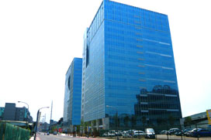
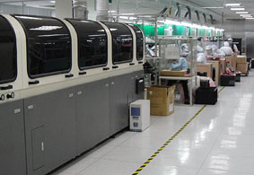
О компании NEXCOM:
Основана: Ноябрь, 1992
Головной офис: Тайвань
Подразделения в США, Великобритании, Франции, Германии, Италии, Китае и Японии
Собственные подразделения разработки, тестирования и производства продукции
Широкая линейка продукции и легкость в выборе конфигурации оборудования
Оборудование данного производителя имеет долгий срок службы в режиме работы 24/7 и способно работать при низких температурах и в условиях вибрации

Slide 3
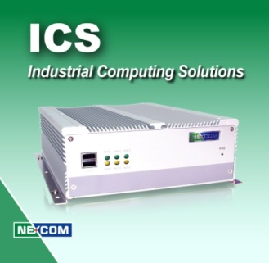
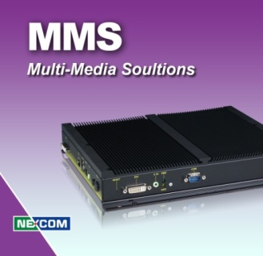
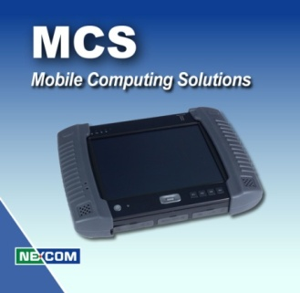
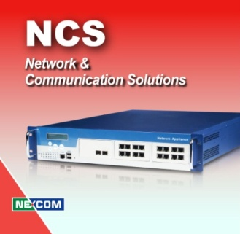
Основные направления деятельности
ICS: Промышленные компьютеры
Промышленные безвентиляторные компьютеры (NISE)
Встраиваемые решения
ППК для автоматизации, мультимедиа, панелей оператора и различных производств
Видеонаблюдение
Точки продаж и сервиса
MMS: Решения для мультимедиа
Digital Signage (цифровые рекламные системы)
MCS: Мобильные компьютерные решения
Защищенные мобильные компьютеры
Промышленные компьютеры для автомобильного, ж/д и морского транспорта
NCS: Сетевые решения
Сетевая безопасность
VoIP
Телекоммуникации (ATCA)

Slide 4
NISE (Nexcom Industrial Smart Embedded)
Без-
вентиляторное
исполнение
Надежность
24/7
Удобство
в
применении
Широкий
температурный диапазон
Возможности расширения
Множество интерфейсов
Легкость выбора
Услуги по доработке
Безопасность
Киоски терминалы
Автоматизация
производства
Медицина
Станки
Обработка изображений

Slide 5
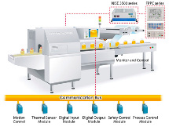
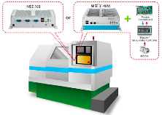
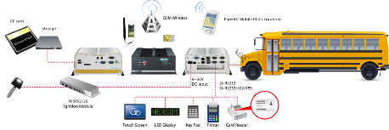
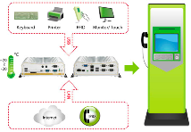
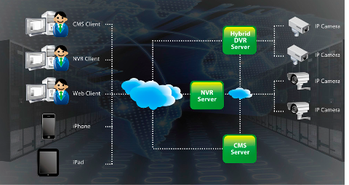
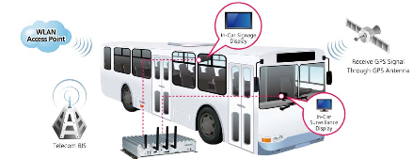
Встраиваемые компьютеры NEXCOM - применение
Надежные решения для:
Автоматизации в промышленности
Транспорта
Видеонаблюдения
Медицины
Точек продаж и обслуживания
Информационно-рекламных систем
Систем удаленного контроля
и мониторинга
Сетевых систем хранения
и передачи данных

Slide 6
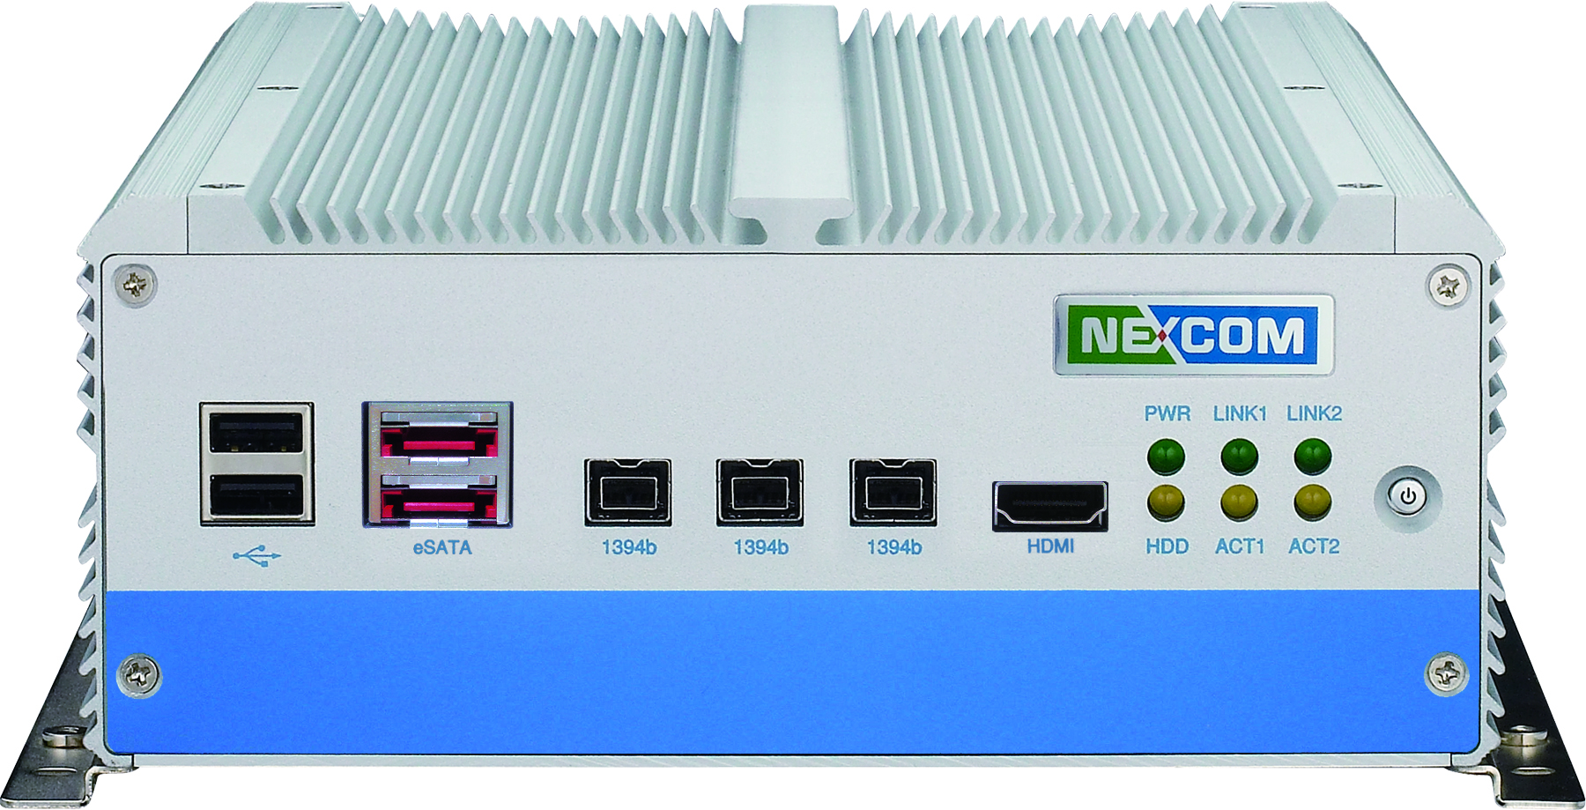
NISE Roadmap 2013
Высоко-производительные
МП: конец года
План: 2013
NISE 3100e
NISE 3140
NISE 3142
NISE 3500
NISE 3520
NISE 3600
NISE 3640
NISE 3700
Pentium-M
Core 2 Duo
Core i5/i7
Core i5/i7
Ivy Bridge
Ivy Bridge
Haswell
Энерго-эффективные
МП: Янв.
МП: Янв.
План: Q2 2013
NISE 2000
NISE 2100
NISE 2100A
NISE 2200
NISE 2300
NISE 2500
ATOM, N270
ATOM, D525
ATOM, D525
ATOM, D2550
ATOM, D2550
Haswell Ultra
Bay Trail 4C
Начального уровня
План: конец года
NISE 101
NISE 103
NISE 104
NISE 105
Плановая дата выхода
ATOM, N270
ATOM, D425
ATOM, D2550
Разработка
МП

Slide 7
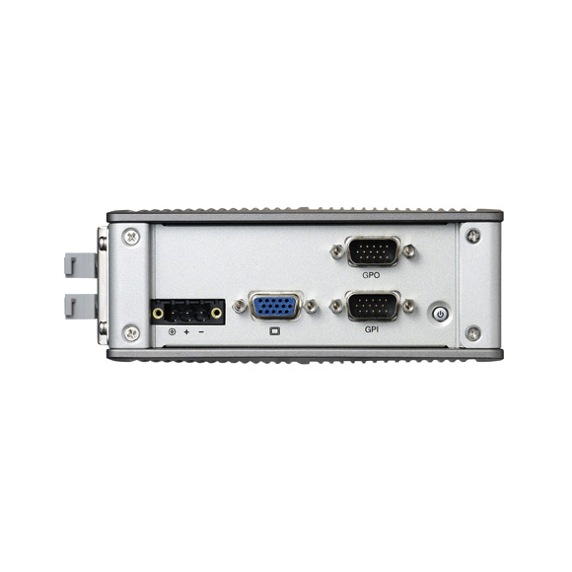
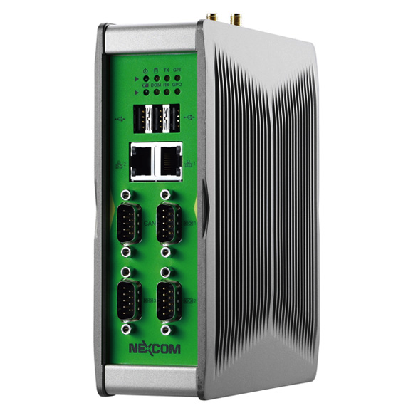
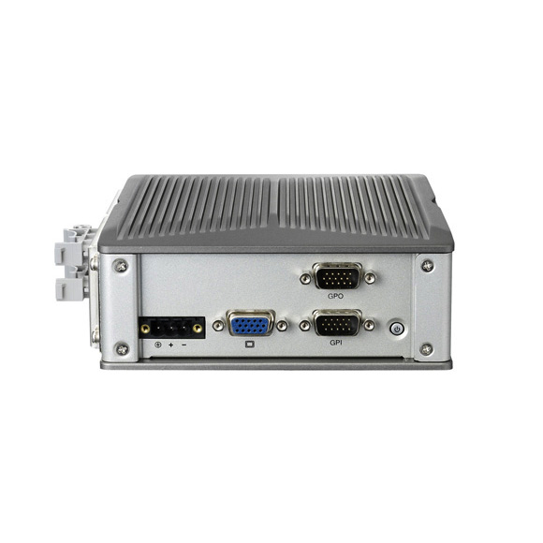
Безвентиляторные компьютеры на DIN-рейку с низким энергопотреблением
NISE-90/91
Процессор Intel® Atom™ E620 0.6ГГц / E640 1.0ГГц (установлен)
Оперативная память DDR2 512Мб/DDR2 1Гб на борту
2xIntel® GbE
3xUSB 2.0 / 1xVGA / 3xCOM / 1xCAN
8 каналов GPI и GPO
Отсек для 1x2.5" HDD
Входное напряжение 12В/24В постоянного тока

Slide 8
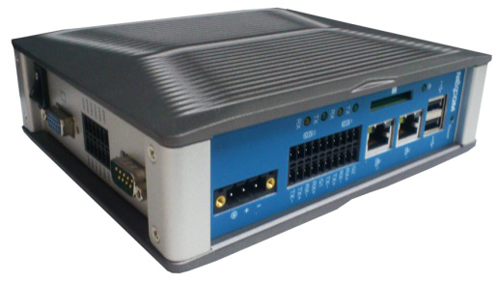
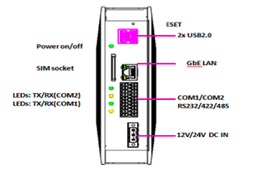
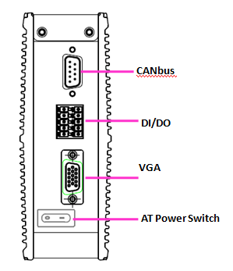
Характеристики NISE-60
Процессор: TI AM3352 720МГц, ARM Cortex A-8 32-bit (встроен)
Память: DDR3 512Mб на борту
eMMC NAND Flash: встроен 4G
2 x COM (RS232/424/485 с 2.5Kв изоляцией)
1 x CAN-шина
1 x GbE, 1 x VGA, 1 x Mini-PCIe
1 x SD socket ( нет поддержки HDD)
Рабочая температура: -20 ~ 70 C
Питание: 12/24В DC, AT переключатель
Поддержка CE 7.0 и Linux
Габариты:
51.80мм (Ш) x 140мм (Г) x 167мм (В)
ES: Март 2013
NISE60
TI AM3352

Slide 9
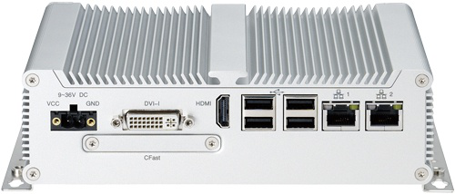
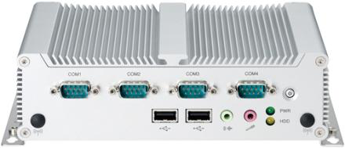
NISE-104
Широкий набор IO
Компактный
Без кабелей
Процессор Intel® Atom™ Dual Core D2550 1.86ГГц
Intel® NM10 Express чипсет
DVI-I и HDMI выходы
2 порта Intel® 82574L GbE LAN
2xRS-232/422/485 и 2xRS-232
6xUSB 2.0
внешний разъем CFast
слот Mini-PCIe и два отверстия для антенны (опция - 3.5G или WiFi модуль)
Входное напряжение 9...36В постоянного тока
Поддержка режима питания ATX, функций WoL, LAN teaming и PXE

Slide 10
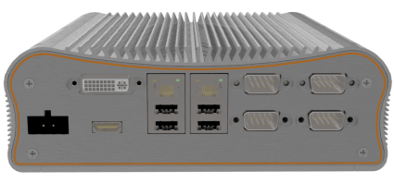
NISE-2200
Передняя панель
Задняя панель
Intel® Atom™ Dual Core D2550 1.86ГГц
(установлен)
Intel® 82801JIR ICH10 RAID
До 4Гб DDR3 SO-DIMM
6xCOM портов и 6xUSB2.0
GPIO
Отсек для 2.5" HDD
Mini-PCIe и два отверстия для антенны
Поддержка режима питания ATX,
функций WoL, LAN teaming и PXE
2x USB2.0
4x GPI
4x GPO
Вход 9-36В DC
2xIntel GbE LAN
4xUSB2.0
CFast
Слот для SIM-карты
1x DVI-I
1x HDMI
2x RS232
2x RS232/422/485 с 2.5KV изоляцией
2x RS232/422/485

Slide 11
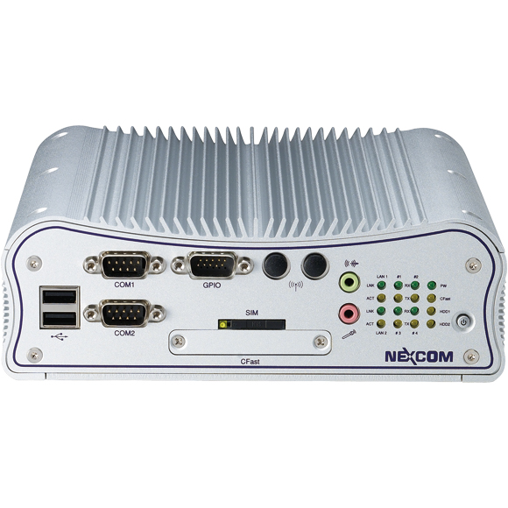
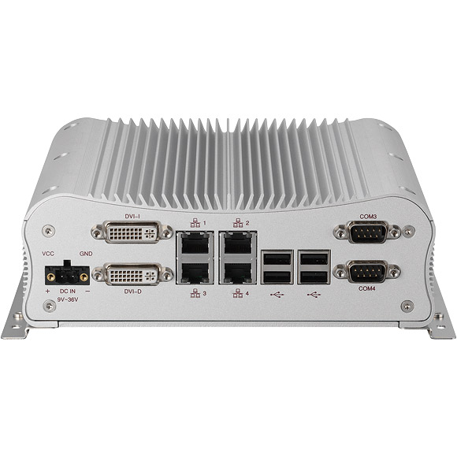
NISE-2300
Встраиваемые компьютеры NEXCOM
Процессор Intel® Atom™ Dual Core D2550 1.86ГГц (установлен)
Intel® 82801JIR ICH10 RAID
DVI-I и DVI-D выходы
4 портов Intel® 82574IT GbE LAN
4xCOM: 2xRS-232/422/485 с изоляцией, 2xRS-232/422/485
GPIO
6x USB2.0, внешний разъем для Cfast, слот для SIM-карты
Mini-PCIe и два отверстия для антенны
Входное напряжение 9...36В постоянного тока
Поддержка режима питания ATX, функций WoL, LAN teaming и PXE
Расширенный диапазон рабочих температур: -20...+70C

Slide 12
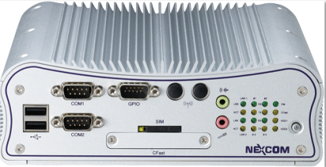
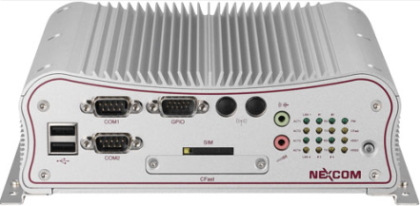
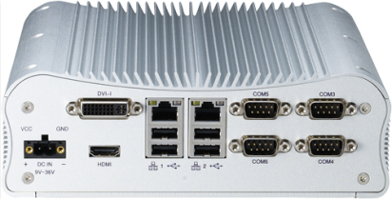
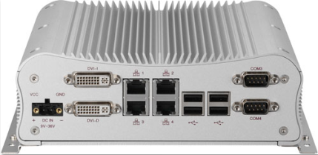
Сравнение NISE-2200 и NISE-2300
NISE-2200
NISE-2300

Slide 13
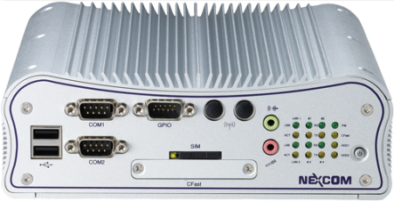
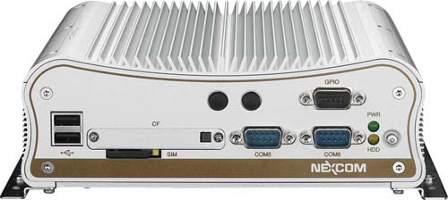
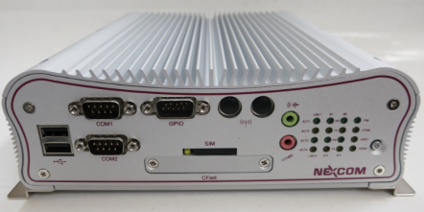
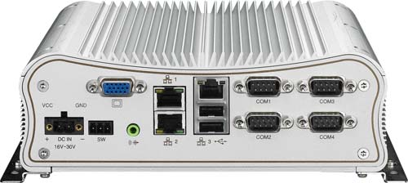
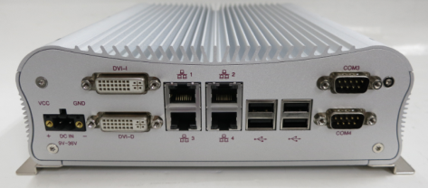
Переход от NISE-2100 к NISE-2200/2300
NISE-2100
NISE-2200 и NISE-2300
Параметр | NISE-2100 | NISE-2200 | NISE-2300
Процессор | D525 | D2550 | D2550
Память | 2G Max. | 4G Max. | 4G Max.
Display | VGA | DVI-I HDMI | DVI-I DVI-D
USB 2.0 | 4 | 6 | 6
Ethernet | 3 | 2 | 4
RS-232 | 4 | 2 | 0
RS-232/422/485 | 2 | 4 | 4
Устройство хранения | CF | CFast | CFast
Поддержка Wi-Fi | да | Авто определение | Авто определение
Поддержка 3.5G | Изменение спецификации

Slide 14
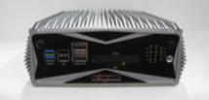
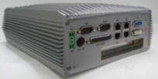
Новые модели серии NISE-3600
Серия
NISE-3600E
Масштабируемые
Socket CPU
Вход 9~30В DC
3 x Displays
USB3.0 / SATA3.0
1~2 слота расширения
Беспроводное соединение
Серия
NISE-3640E
Защищенные
On board BGA
Вход 24В DC
3 x Displays
4 x Intel GbE LAN
Расширенный диапазон температур
Беспроводное соединение
Серия NISE-3640VR
Хранение данных
3.5” HDD
2 x 3.5” HDD

Slide 15
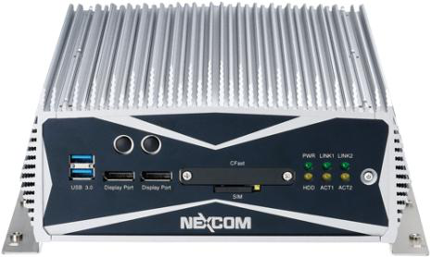
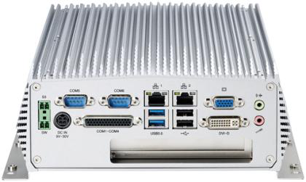
NISE-3600E
Поддержка процессоров Intel® Core™ i7/i5/i3 Dual Core с QM77 PCH
4xUSB3.0 и 2xUSB2.0
Порты Intel® GbE LAN
1xVGA и 1xDVI-D выходы, 2xDisplay Port
5xRS-232 и 1xRS-232/422/485
разъем CFast
Входное напряжение 9...30В DC
функции PXE/WoL
Antenna holes
(WiFi or 3.5G)
5x RS232
1x RS232/422/485
2x Intel GbE LAN
2x USB3.0
CFast
SIM card holder
9~30V
DC IN
2x USB3.0
2x USB2.0
1x VGA
1x DVI-D
2x Display Port

Slide 16
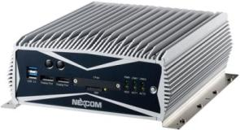
Особенности NISE-3600E
Socket платформа: поддержка CPU и Ivy (3rd Gen), и Sandy Bridge (2nd Gen)
3 независимых дисплея: 2xDP с 1x VGA или 1x DVI-D
Max. 2x PCIex4 слота расширения
4x USB3.0 (10x скорость передачи данных USB2.0)
2x SATA3.0 (скорость 6 Гб/с)
вход 9~30В DC
Ivy Bridge (3rd Generation) |  |  | Кэш | TDP
Процессор | Ядра | Частота
i5-3610ME | 2 | 2.7GHz | 3M | 35W
i3-3120ME | 2 | 2.4GHz | 3M | 35W
Sandy Bridge (2rd Generation) |  |  | Кэш | TDP
Процессор | Ядра | Частота
i5-2510E | 2 | 2.5GHz | 3M | 35W
B810 | 2 | 1.6GHz | 2M | 35W
Слоты расширения | 1 слот | 2 слота
модели | NISE-3600E | NISE-3600E2 | NISE-3600P2 | NISE-3600P2E
1x PCIex4 | v |  |  | v
2x PCIex4 |  | v
2x PCI |  |  | v
1x PCI |  |  |  | v

Slide 17
NISE-3640E
Передняя панель
Задняя панель
Процессор: Core™ i7-3517UE
Оперативная память: DDR3 8Гб Max.
Беспроводное соединение: готов к 3.5G/WiFi
CFAST
SIM
24В DC IN
VGA
DVI
2x USB3.0
2x USB2.0
2x Display Port
4x RS232
4x Intel GbE LAN
(Teaming/WoL/PXE)
2x RS232/422/485

Slide 18
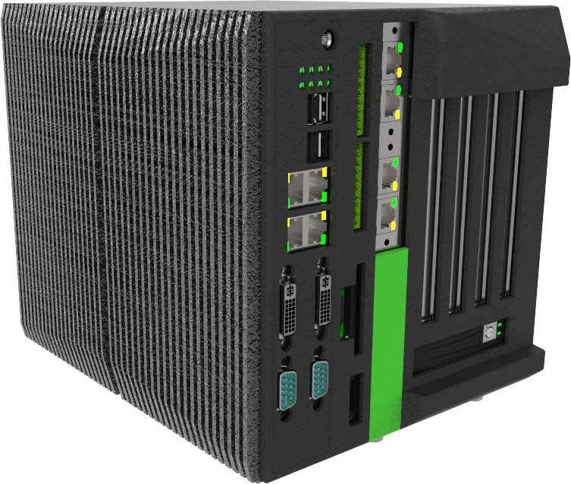
NISE-4000
2 слота mini-PCIe
Поддержка модуля для промышленного Ethernet
На базе Ivy Bridge
4 x GbE LAN
4 x PCI / PCIe слоты расширения
2 x USB3.0, 2 x USB 2.0
1 x DVI-I , 1 x DVI-D
2 x COM ( RS232/4222/485)
16 CH DI & 16CH DO с 2.5Kв изоляцией
2 x Mini-PCIe
1 x внешний сменный 2.5” HDD,
1 x внутренний 2.5” HDD (RAID 0, 1)
1xUSB2.0 внутренний разъем для USB ключа
1 x CFast
9~36В DC питание
16 CH DI & 16 CH DO
2.5Kв изоляция
Power on/off SW
2x USB3.0
2. USB2.0
4x Intel GbE LAN
1x DVI-D
1x DVI-I
1x CFast
1x External Battery
2 x RS232/422/485
Вход 9-36В DC

Slide 19
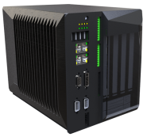
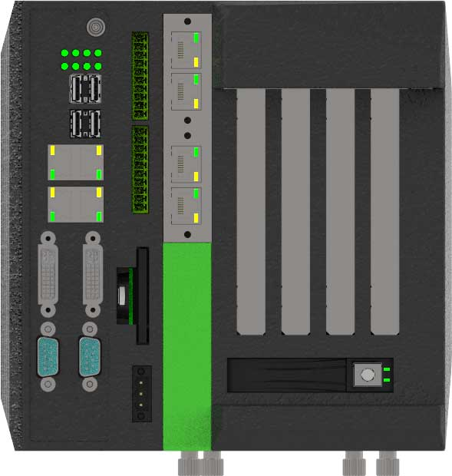
Возможности расширения NISE-4000
ES: Апрель 2013
Модель | Слот расширения
NISE-4000P4E | 3 PCI + 1 PCIex4
NISE-4000P4E2 | 1 PCI + 2 PCIex1 +1 PCIex8
NISE4000
3rd Core i7/i5

Slide 20
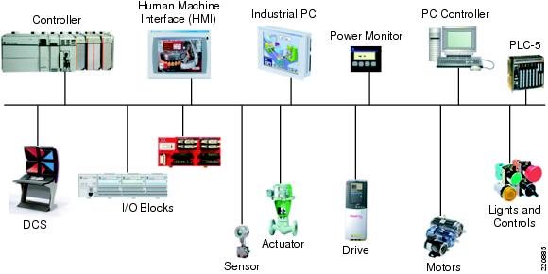
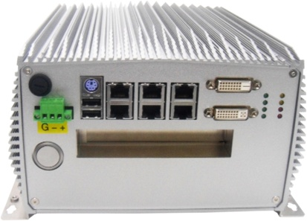
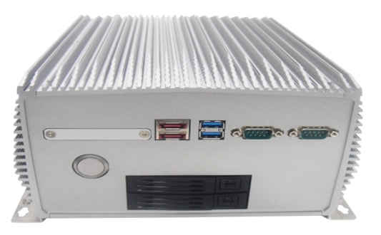
Промышленная автоматизация, контроллер и SCADA сервер – NISE-3660
DCS Controller
Безвентиляторная система с процессором Core i7
1x PCI слот расширения для дополнительной карты полевой шины
6x Intel Gigabit Ethernet
Широкий диапазон входного напряжения питания 9~30В DC
2 отсека для 2.5” HDD (RAID 0, 1), CFast, SATA-DOM

Slide 21
Спецификация NISE-3660:
Безвентиляторная система, способная работать от -5 до 60C
Процессор Intel Ultra Low Voltage Core i7-3517UE 1.7ГГц, Dual core, L2-Cache 4MB установлен
2 разъема для DDR3 SO-DIMM (до 8Гб max)
NVsRAM 4Mб на борту
Поддержка двух дисплеев одновременно:
Dual DVI-D
DVI-D + VGA
Слоты расширения:
1x PCI (для карт расширения полевой шины)
1x Mini-PCI Express
LAN: 6x Gigabit Ethernet (3хLAN с независимыми IRQ)
Хранение данных: 2 отсека для съемных 2.5” HDD, Cfast разъем, SATA-DOM
Вход DC 9~30В
Порты ввода-вывода: 2x RS232/422/485, 2xUSB2.0, 2xUSB3.0

Slide 22
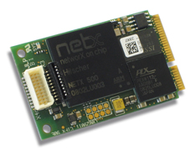
Карты расширения mini-PCIe Fieldbus делают возможной коммуникацию оборудования NEXCOM по полевой шине с другими устройствами
ProfiNET Master
Profibus Master
Ethernet/IP
Devicenet Master
EtherCAT Master

Slide 23
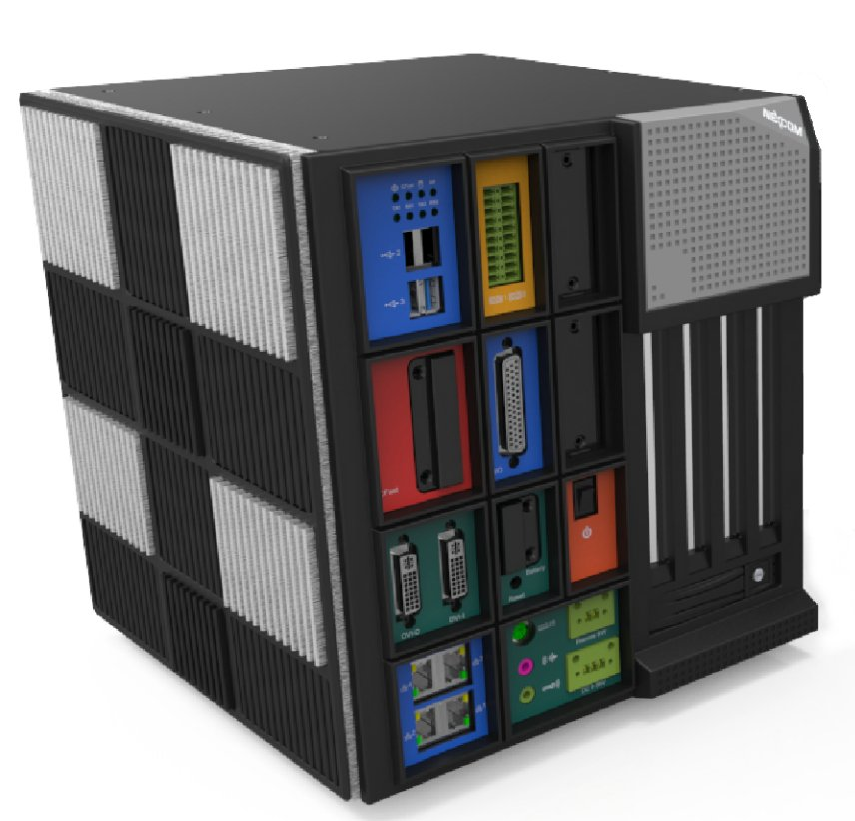
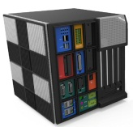
MAC 4000 – платформа для автоматизации станков
Безвентиляторное
исполнение
Доступ ко всем разъемам спереди
Поддержка полевой шины
Гибкость конфигурирования
Фантастический дизайн
MP Апрель. ‘13
MAC 4000

Slide 24
MAC 4000 расположение портов ввода-вывода
2xCOM с изоляцией
RS232/422/485
2x mini-PCIe слота для модулей 3G и полевой шины
16DI / 16DO
Optical Isolated
2x USB3.0
2x USB2.0
4x PCI/PCIe слотов
1x CFast
Remote on/off SW
1x VGA + 1x DVI-I
До 3 независимых дисплеев
9-36В DC вход
4x Intel GbE LAN
1 внутр. отсек для 2.5” HDD
1 внеш. отсек для 2.5” HDD
1x держатель для батареи

Slide 25
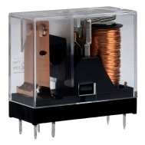
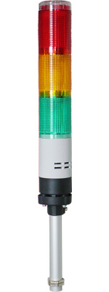
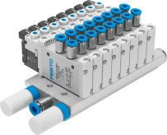
Типичная архитектура автоматизации станков (на базе PC)
HMI
DI/O и AI/O
Устройства управления перемещением
Устр-во
с послед.
интерфейсом
Платы видеозахвата

Slide 26
VTC 100
Процессор ARM Cortex-A8 720МГц
CAN Bus V2.0b
Поддержка беспроводного соединения 3G/WIFI/GPS (опционально)
Память 256Мб установлено и 4Гб Micro SDHC
Разъемы: VGA, Gb LAN, RS-232, RS-485, 2xUSB
вход DC от 9 до 36В
Функция управления питанием
Размеры: 180мм x 110мм x 45мм
Вес всего 0.5кг
Поддержка ОС WEC 7 и Linux 3.1
Рабочая температура от -20 до 70C

Slide 27
Панельные компьютеры NEXCOM
Автоматизация
(IA/FA/MA)
Киоски / автоматы
Умный дом
Медицина
-Защищенный
-IP65
-Длительная поддержка
-Мультимедиа
-Тонкий корпус
-Простота управления
-Без вентилятора
-Низкое потребление
-Стильный дизайн
-Медицинские сертификаты
-Работа в перчатках
-Надежность тач-экрана

Slide 28
Вертикальные рынки для ППК Nexcom
MPPC: Мудьтимедийный ПК
APPC: Легкий пром. ПК
4:3
8”; 12.1”; 15”; 17”; 19”
Slim Bezel and Depth
Front Plastic Bezel IP65
COM Isolation
16:9
21.5”; 32” Full HD
Slim Bezel and Depth
OPPC: Встраиваемый ПК
ППК
Без вентилятора
4:3 & 16:9
8”; 12.1”; 15”; 15.6”; 17”;
19”; 21.5”
Slim Bezel and Depth
Open Frame/ VESA/
Panel Mount
IPPC: Тяжелый пром. ПК
4:3
15”; 17”; 19”
IP-65/ NEMA4
Aluminum front bezel
COM express
Expension Slot
Class 1 Div 2 / ATEX certification
HPPC: Медицинский ПК
4:3
12.1”
Machinery Automation
IP-65/ NEMA4
Aluminum front bezel
59 Key Keyboard
Control Panel
4:3
19”
PCT Touch
Point-of-care
EN60601-1-2
FPPC: ПК для автоматизации производства

Slide 29
Cерия APPC/APPD - Roadmap 2013
4:3 Панель
APPC1230T/31T
APPC1530T/31T
APPC1730T/31T
APPC1930T/31T
Flush Touch
Flush Touch
MP: Q1, 2013
MP: Q1, 2013
MP: Q1, 2013
MP: Q1, 2013
Cedarview D2550
Fan-less
19” 4:3 LED; DDR3
COM1/2(RS232/422/485)
Isolation COM1/COM2
COM3/4(RS232)
1xGPIO (2in/2out)
DIO (4in/4out)
APPC0820T/TC
APPC1220T/21T
APPC1520T/21T
APPC1720T/21T
APPC
Applied
PPC
MP
MP
MP
MP
Pine-view D525
Fan-less
8” 4:3 LED; DDR3
Flush Touch
4xUSB; 1xGPIO; Line-in;
MIC-in; 1XRS232/422/485
Ultra Slim
Pine-view D525
Fan-less
12.1” 4:3 LED; DDR3
COM1/2(RS232/422/485)
Isolation COM1/COM2
COM3/4(RS232)
1xGPIO (4in/4out)
Line-in; MIC-in
Pine-view D525
Fan-less
15” 4:3 LED; DDR3
COM1/2(RS232/422/485)
Isolation COM1/COM2
COM3/4(RS232)
1xGPIO (4in/4out)
Line-in; MIC-in
Pine-view D525
Fan-less
17” 4:3 CCFL; DDR3
Flush Touch
COM1/2(RS232/422/485)
Isolation COM1/COM2
COM3/4(RS232)
1xGPIO (4in/4out)
Line-in; MIC-in
APPD1700T
17” 4:3 CCFL
Flush Touch
Front IP65
VGA & DVI-I I/F
RS-232 & USB Touch I/F
Ultra Slim
APPD1200T
APPD1500T
APPD1700T
APPD1900T
APPD
Applied
Display
Flush Touch
Flush Touch
MP: Q2, 2013
MP: Q2, 2013
MP
MP: Q2, 2013
8.0”
12.1”
15”
17”
19”

Slide 30
Серия APPC на базе Intel Atom D2550
Особенности:
Металлический корпус с пластиковой передней панелью - Компактный, тонкий и прочный
5-ти проводной сенсорный экран
Intel® AtomTM D2550 + NM10; DDR3 до 4Гб
Монтаж: Панель, Подставка, VESA 100х100
Широкий диапазон входного напряжения 12В~ 30В DC
19” 4:3 SXGA 1280x1024; LED; LCD панель А класса
-5°C .. 50°C
Передний LED индикатор
Крепеж для блока питания (опция - APPC1730T/APPC1731T)
17” 4:3 SXGA 1280x1024; CCFL; LCD панель А класса
-5°C .. 50°C (APPC1530T/APPC1531T)
15” 4:3 XGA 1024x768; LED; LCD панель А класса
-5°C .. 60°C
Передний LED индикатор (APPC1230T/APPC1231T)
12.1” 4:3 SVGA 800x600; LED; LCD панель А класса
-5°C .. 60°C
Передний LED индикатор (APPC 1235T)
12.1” 4:3 XGA 1024x768; LED; LCD панель А класса
-5°C .. 60°C
Передний LED индикатор

Slide 31
APPC 1930T / APPC 1931T - особенности
Металлический корпус с пластиковой передней панелью
Компактный, тонкий и прочный
19” 4:3 SXGA 1280x1024; LED;
LCD панель А класса
5-ти проводной сенсорный экран
Intel® Atom D2550 + NM10;
DDR3 до 4Гб
-5°C to 55°C
DIO; слот Cfast
Передний LED индикатор
Управление подсветкой
Безвентиляторный
IP 65 по передней панели
Легкая установка HDD
PS/2 KB/MS
Внешний вид
Монтаж Панель/Стена/Подставка/VESA
379.2мм
Рамка без зазоров
61.2мм
VESA 100x100мм
457.6мм
Пазы для панельного монтажа

Slide 32
APPC – модульная конструкция
Легкая разборка системного блока и дисплея
Упрощает обслуживание системного блока и дисплея
Упрощает замену DRAM
Сохраняет безвентиляторный дизайн
DRAM

Slide 33
Преимущества третьего поколения APPC
 | APPC xx2xT | APPC xx3xT
Диагональ экрана | 12.1”(SVGA), 15”, 17” | 12.1”(SVGA/XGA), 15”, 17”, 19”
LED индикация | N/A | 12”, 15”, 19”
Платформа | D525+ICH8M | D2550+NM10
ОЗУ | До 2Гб DDR3 (1 слот) | До 4Гб DDR3 (2 слота)
Слот для карт памяти | CF | CFast
COM порты | APPC xx20T COM1 и COM2 RS232/422/485 APPC xx21T COM1 и COM2 (изолированный), RS232/422/485 COM3 и COM4 RS232 | APPC xx30T COM1 и COM2 RS232/422/485 COM1 - RI/5V, COM2 - RI/12V APPC xx31T COM1 и COM2 (изолированный), RS232/422/485 COM3 и COM4 RS232 COM3 - RI/5V, COM4 - RI/12V
Расширение | 2x Mini-PCIe | 2x Mini-PCIe 1 из слотов имеет место для SIM-карт (3G)
Внутренний Bluetooth | нет | USB Bluetooth Модуль (QBTM400-01) (опция)
Клавиша сброса (Reset) | Рядом с клавишей питания | Утопленная, около PS/2
Дополнительный I/O | APPC xx21T GPIO(4in/4out), CAN (Опция) | APPC xx31T GPIO(2in/2out), DIO (4in/4out), клавиши управления подсветкой

Slide 34
APPD 1700T - особенности
Металлический корпус с пластиковой передней панелью
Компактный, тонкий и прочный
17” 4:3 SXGA 1280x1024; CCFL;
LCD Панель А класса
5-ти проводной сенсорный экран
Два видео интерфейса: VGA и DVI-D
Сенсорные интерфейсы: RS-232 и USB
Диапазон питания 12В~ 24В DC
-5°C .. 50°C
Безвентиляторный
IP 65 по передней панели
Промышленность, автоматизация
Внешний вид
Монтаж Panel/Wall/Stand/VESA
340.4мм
Новый сенсорный экран
VESA 100x100мм
43.7мм
Монтаж в панель
Ультра тонкий
USB Touch Коннектор
410.4мм
Монтаж в панель

Slide 35
Cерия IPPC/IPPD - Roadmap 2013
4:3 Панель
IPPC1560T
IPPC1760T
IPPC1960T
IPPC
Industrial
PPC
MP: Q2, 2013
MP: Q2, 2013
MP: Q2, 2013
Sandy Bridge, ICES267S
Fan-less
COM Express
19” 4:3 LED; DDR3
Front IP66
Aluminum front bezel
Modularize
Front USB
Expansion Slot
IPPC1x60T-DC1 DC питание
IPPC1x60T-AC AC питание
IPPD1500T
IPPD1700T
IPPD1900T
IPPD
Industrial
Display
15” 4:3 LED
Aluminum front bezel
OSD Control button in front
17” 4:3 CCFL
Aluminum front bezel
OSD Control button in front
19” 4:3 LED
Aluminum front bezel
OSD Control button in front
MP: Q2, 2013
MP: Q2, 2013
MP: Q2, 2013
15”
17”
19”

Slide 36
Серия IPPC
IPPC: Heavy Industrial Panel PC
ППК серии IPPC оснащены производительными процессорами Intel, сенсорной ЖК панелью с LED подсветкой, имеют несколько слотов расширения. Корпус изготовлен из алюминия, имеет защиту NEMA4/ IP66 по передней панели и защиту от вибраций, что позволяет успешно применять его в жестких промышленных условиях.
4:3 LED, 15”, 17” and 19”
Безвентиляторный
NEMA4/ IP66 алюминиевый корпус и передняя панель
Плата формата COM Express Basic/Compact Type2
COM порт с изоляцией/ Дискретный I/O
AC 90-264В / DC широкий диапазон
Монтаж в панель

Slide 37
APPD 1960T - особенности
Металлический корпус с прочной Алюминиевой панелью
19” 4:3 350 nits SXGA 1280x1024; LED; LCD панель А класса
(15” и 17” по ODM заказу)
5-ти проводной сенсорный экран
2nd gen Intel ® Core™ i5 (ICES267S)
Безвентиляторный
Рабочая температура: -10°C .. 55°C
Xcare - управление подсветкой / отключаемый передний USB порт
IP 66 по передней панели
Съемный HDD для легкого обслуживания
2x слота расширения
Соответствует требованиям для опасной окружающей среды Class 1 Div 2 / ATEX сертификация в процессе
Гальваническая изоляция COM порта
Функциональные клавиши / Выключатель LCD панели для экономии энергии

Slide 38
Серия FPPC – для проектов автоматизации производства
FPPC: Factory Automation Panel PC
4:3 CCFL, 12.1”
Процессор ATOM D425
3 х LAN порта
1 х слот расширения для PCI карты
Функциональные клавиши IP65 на передней панели
Клавиатура 59 Клавиш
Контрольная панель
Автоматизация, станки

Slide 39
Серия FPPC – применение
NC Контроллер
Кабель для подключения функциональных клавиш
PS/2 Клавиатура
Серво-мотор
I/O Модуль
=

Slide 40
Серия FPPC – панельные ПК для медицины
HPPC: Health Care Panel PC
Медицинские панельные ПК представляют собой безвентиляторные терминалы основанные на концепции «все-в-одном», что подразумевает объединение в едином форм-факторе процессорной платы и процессора Intel Atom с низким энергопотреблением, а так же TFT LCD панели и проекционно-емкостного мультитач экрана. ППК серии HPPC подходят для использования в медицинских учреждениях как персоналом, так и пациентами в рабочих и информационно-развлекательных целях.

Slide 41
HPPC 1920T - особенности
4:3 SXGA 1280x1024, CCFL, 19”
Процессор ATOM Pineview D525
Безвентиляторный дизайн с низким уровнем шума
Изолированные COM порты
Проективно-емкостной мульти-сенсорный экран
Плоская передняя панель IP55 без зазоров
Сертифкаты EMC: EN55011+EN60601-1-2
Сертификаты CE/FCC ClassB
Монтаж: Подставка/VESA 75x75;100x100мм
Медицинское применение

Slide 42
Cерия OPPC - Roadmap 2013
OPPC1230T
OPPC1530T
OPPC1730T
OPPC1930T
Cedarview D2550
Fan-less
Cedarview D2550
Fan-less
Cedarview D2550
Fan-less
Cedarview D2550
Fan-less
MP:Q2, 2013
MP:Q2, 2013
MP:Q2, 2013
MP:Q2, 2013
OPPC
Open Frame
PPC
OPPC1520T
OPPC1720T
MP
MP
Pine-view D525
Fan-less
15” 4:3 LED
DDR3
COM1/2(RS232/422/485)
Open Frame
Pine-view D525
Fan-less
17” 4:3 CCFL
DDR3
COM1/2(RS232/422/485)
Open Frame
12.1”
15”
17”
19”

Slide 43
Панельные компьютеры NEXCOM
OPPC: Open Frame Panel PC
4:3 LED, 12.1”, 15”, 17”* and 19”
Безвентиляторный
Процессор Intel ATOM
Широкий диапазон питания
IP65 по передней панели
Панель, Подставка, VESA
POI терминалы, Банкоматы

Slide 44
OPPC 1520T - особенности
Тонкий металлический корпус и узкая открытая рамка
15” 4:3 XGA 1024x768; LED;
LCD Панель А класса
5-ти проводной резистивный экран
Intel® AtomTM D525; DDR3
-5°C .. 50°C
400 nits; 700:1
Углы обзора: 80/60/80/80
Безвентиляторный
Легкая установка HDD
Внешний вид
280 мм
329 мм
Ультра тонкий : 67.4 мм

Slide 45
OPPC 1520T – внешний вид
Вид сверху
Отверстия для антенн WiFi
Reset
Выключатель питания
Слот для CF карты
Вид снизу
USB
PS/2 KB/MS
Звук (MIC-in/Line-in/Line-out)
12В-30В
DC Питание
LAN1 и
LAN2
COM1 и
COM2
VGA

Slide 46
Roadmap 2013 – серия MPPC
MPPC2130T
Cedarview D2550
Fan-less
Brightness Control
PIR / PCT
MP:12/E, 2012
MPPC2120T
MPPC3220T
MPPC
Multi-Media
PPC
MP
MP
MPPC0810T
Atom N270
Fan-less
8.9” 16:9 LED
DDR2
Pine-view D525
Fan-less
21.5” 16:9 CCFL; DDR3
Full HD
Line-in; MIC-in; Line-out
2xMini-PCIe
COM1/2(RS232/422/485)
Pine-view D525
Fan-less
32” 16:9 LED; DDR3
Full HD
SAW Touch
Line-in; MIC-in; Line-out
2xMini-PCIe
COM1/2(RS232/422/485)
MP
8.9”
10.1”
21.5/6”
32”

Slide 47
MPPC 2120T - особенности
Тонкий металлический корпус и рамка
21.5” 16:9 Full HD 1920x1080; CCFL; LCD Панель А класса
5-ти проводной резистивный экран
Intel® AtomTM D525; DDR3
0°C .. 45°C
300 nits; 1000:1
Углы обзора: 80/80/85/85, подходит для горизонтального и вертикального расположения
Время отклика: 5мс
Безвентиляторный
Легкая установка HDD
2x2Вт динамика
Внешний вид
300.6мм
506.4мм
Ультра тонкий: 64.7мм

Slide 48
MPPC 3220T - особенности
Тонкий металлический корпус и рамка
32” 16:9 Full HD 1920x1080; LED; LCD Панель А класса
Акустический экран(SAW)
Intel® AtomTM D525; DDR3
0°C .. 45°C
450 nits; 4000:1
Углы обзора : 89/89/89/89, подходит для горизонтального и вертикального расположения
Время отклика: 5мс
Безвентиляторный
Легкая установка HDD
2x2Вт динамика
Внешний вид
442.6мм
753мм
Ультра тонкий: 84.1мм

Slide 49
Серия KPPC – панельные ПК для киосков и POI
KPPC 1520T – особенности
Прочный пластиковый корпус
15” 4:3 SXGA 1024x768; CCFL; LCD Панель А класса
5-ти проводной резистивный экран
Intel® Sandy Bridge Mobile
4 x USB2.0 порта
4 x RS-232 порта
1 х Съемный 2.5” SATA HDD
1 х параллельный порт
1 х сетевой порт 10/100/1000
Сменный пылевой фильтр
0°C .. 40°C

Slide 50
Серия NP – POS-системы
Высокая производи-тельность
Масштаби-руемость
Низкое энергопотребление
NPT-6850 (3G NexPOS)
Haswell DeskTop platform
15”, 250nits, 5W
ES: 1/E,’13
MP: 2/E,’13
NPT-5851
Sandy Bridge, 15”,250nits,
5W Zero Bezel
ES: 3/E,’12
MP: 4/E,’12
NPT-5852
Sandy Bridge, 15”,250nits,
PCT Zero Bezel
ES: 3/E,’12
MP: 5/E,’12
NPT-5850
Sandy Bridge, 15”, 250nits,
5W, 19V 120W
ES: 3/E,’12
MP: 4/E,’12
NPD-1050
15”, POS Touch Display
250nits, 5W
ES: 11/E,’12
MP: 12/E,’12
NPB-3550
POS Box System
D2550, DDR3, dual Display
ES: 10/E,’12
MP: 11/E,’12
NPS-1000 (PadPOS)
iPOS Smart Cradle, MSR,
VFD, PNT, 2nd Display
ES: 11/E,’12
MP: TBD
NPT-1552
D525, 15”,250nits, PCT
Zero Bezel !!
ES: 1/E,’12
MP: 5/E,’12
NPT-2550 (3G NexPOS)
D2550, Fanless
250nits, 5W, 49mm
ES: 11/E,’12
MP: 12/E,’12
NPT-1550
Gen 2 NexPOS, D525,
15”,250nits, 5W
ES: 1/E,’12
MP: 3/M,’12
NPT-1551
D525, 15”,250nits, 5W
Zero Bezel !!
ES: 1/E,’12
MP: 3/M,’12
NPT-1500
D525, 15”, 250nits,
5W
ES: 3/E,’11
MP: 4/E,’11
NPR-1350
8” POS Smart ECR, ARM
200nits, 4W
ES: 4/E,’13
MP: 5/E,’13
Q1’12
Q2’12
Q3’12
Q4’12
Q1’13

Slide 51
Серия NP – POS-системы
Высокая производительность
Низкое энергопотребление
NPT-5850
NPT-5851
NPT-5852
NPT-6850
NPP: 9/E, 2012
ES: 3/E MP:4/E,’12
ES: 3/E MP:4/E,’12
ES: 3/E MP:5/E,’12
ES:1/E,’13 MP:2/E,’13
Sandy Bridge HM65
Fan-less / IP65
15” 250nits, XGA
5W Resistive Touch
COM1~4 (5V/12V)
Line-out
DC-19V 120W
Optional MSR/ VFD
Module
Sandy Bridge HM65
Fan-less / IP65
15” 250nits, XGA
Zero Bezel !!
5W Resistive Touch
COM1~4 (5V/12V)
Line-out
DC-19V 120W
Optional MSR/ VFD
Module
Sandy Bridge HM65
Fan-less / IP65
15” 250nits, XGA
Zero Bezel !!
PCT Touch
COM1~4 (5V/12V)
Line-out
DC-19V 120W
Optional MSR/ VFD
Module
Haswell DT platform
5W Resistive Touch
15” XGA, 250 nits
VGA/ COM/ USB
DC-19V 180W
NPT-1500
NPT-1550
NPT-1551
NPT-1552
NPT-2550
NPP: 8/E, 2012
Mass Production
ES: 1/E MP:3/M,’12
ES: 1/E MP:3/M,’12
ES: 1/E MP:5/E,’12
ES:11/E,’12 MP:12/E,’12
Pine-View D525
Fan-less
15” 250nits, XGA
5W Resistive Touch
COM1~4 (5V/12V)
Line-out
Pine-View D525
Fan-less / IP-65
15” 250nits, XGA
5W Resistive Touch
COM1~4 (5V/12V)
Line-out
Optional MSR/ VFD
Module
Pine-View D525
Fan-less / IP-65
15” 250nits, XGA
Zero Bezel !!
5W Resistive Touch
COM1~4 (5V/12V)
Line-out
Optional MSR/ VFD
Module
Pine-View D525
Fan-less / IP-65
15” 250nits, XGA
Zero Bezel !!
PCT Touch
COM1~4 (5V/12V)
Line-out
Optional MSR/ VFD
Module
Cedar-View D2550
Fan-less / IP-65
5W Resistive Touch
15” XGA, 250 nits
VGA/ COM/ USB
DC-19V 120W

Slide 52
Спасибо за внимание!

